Slide 1
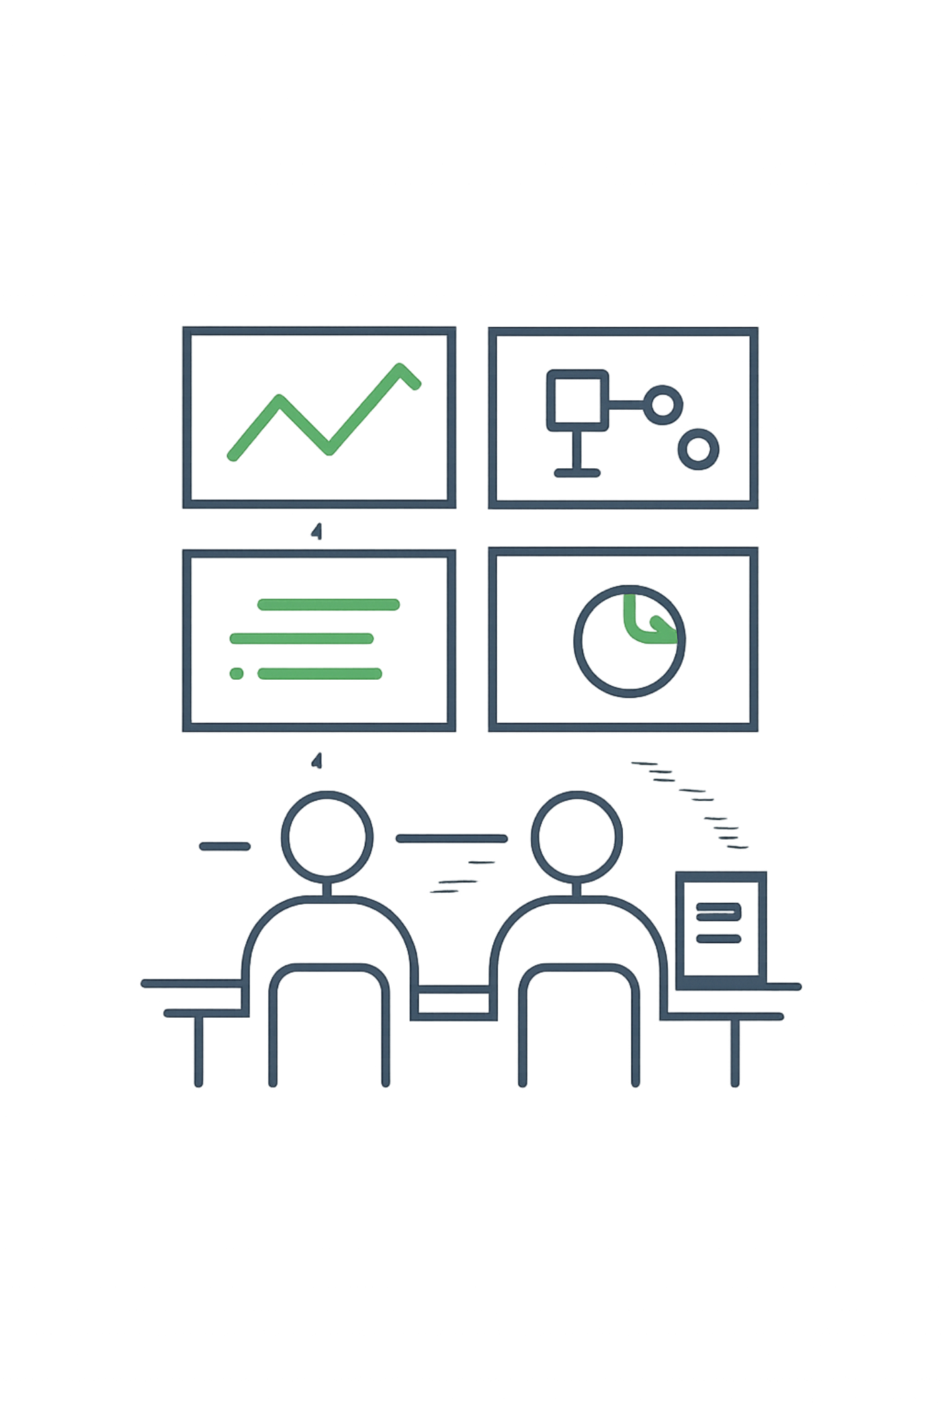
Управление процессами — уровень выше одного агента
Когда агентов становится несколько и они работают одновременно, задача меняется: нужно управлять потоком работ, а не содержанием одного ответа.

Slide 2
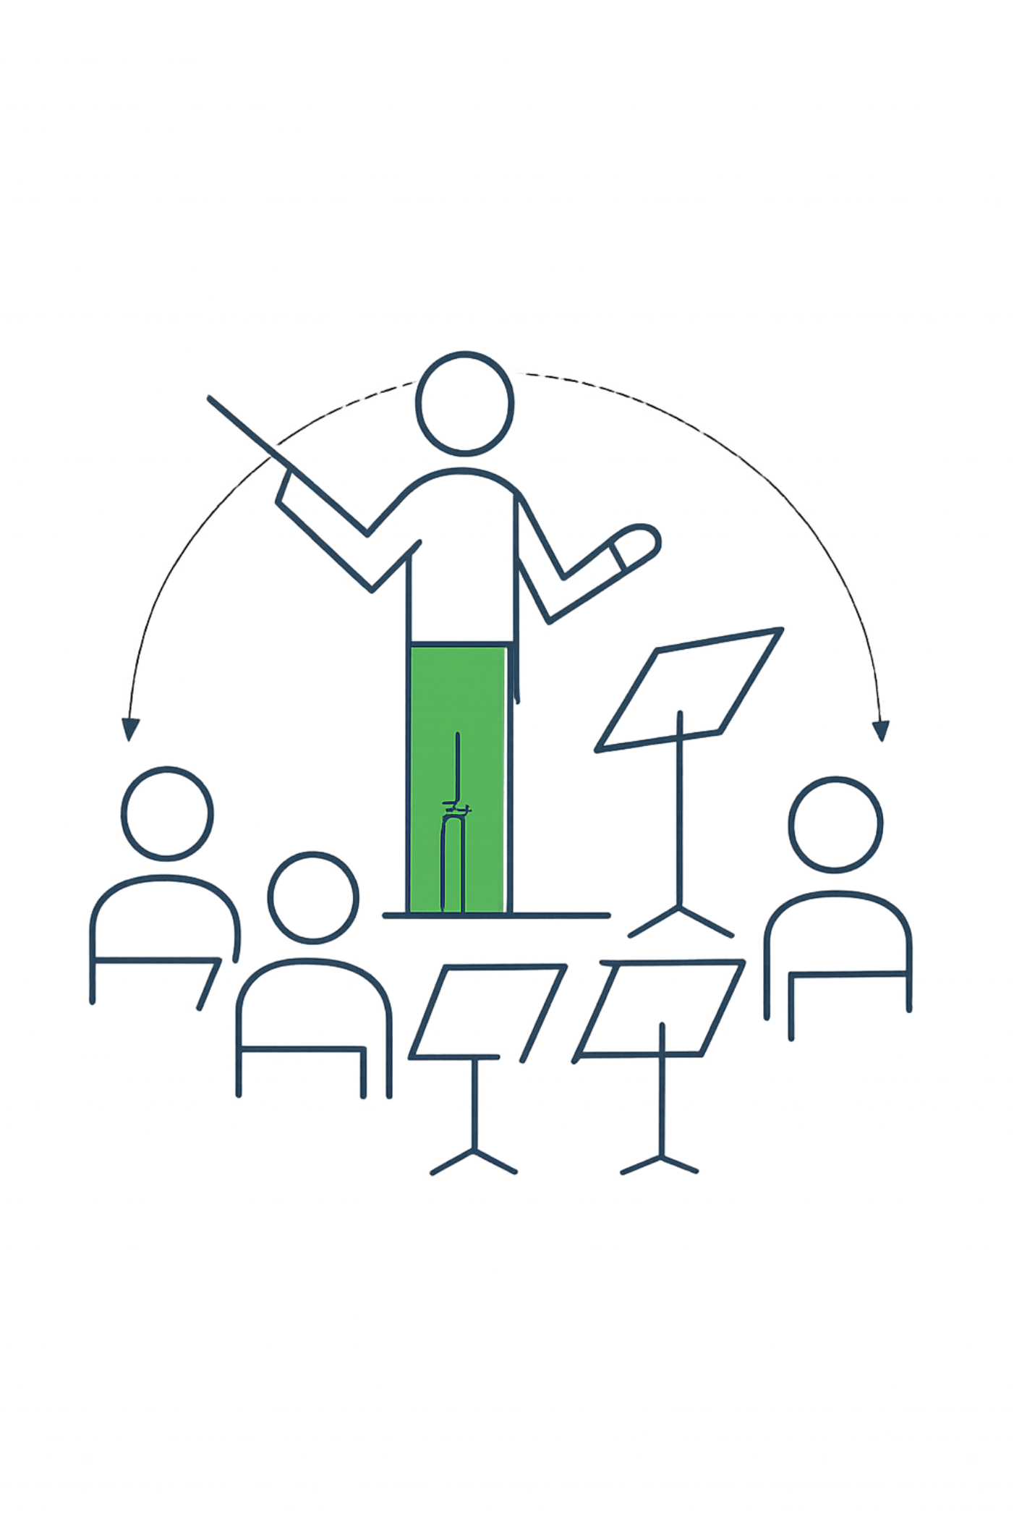
Оркестрация отделена от выполнения
Оркестратор — это дирижёр, а не музыкант. Его роль — понимать структуру процесса и распределять задачи между исполнителями, управляя зависимостями между работами.
Оркестратор
Исполнитель
Решает, что и когда запустить
Выполняет конкретную задачу
Зависимости
Определяют порядок работ

Slide 3
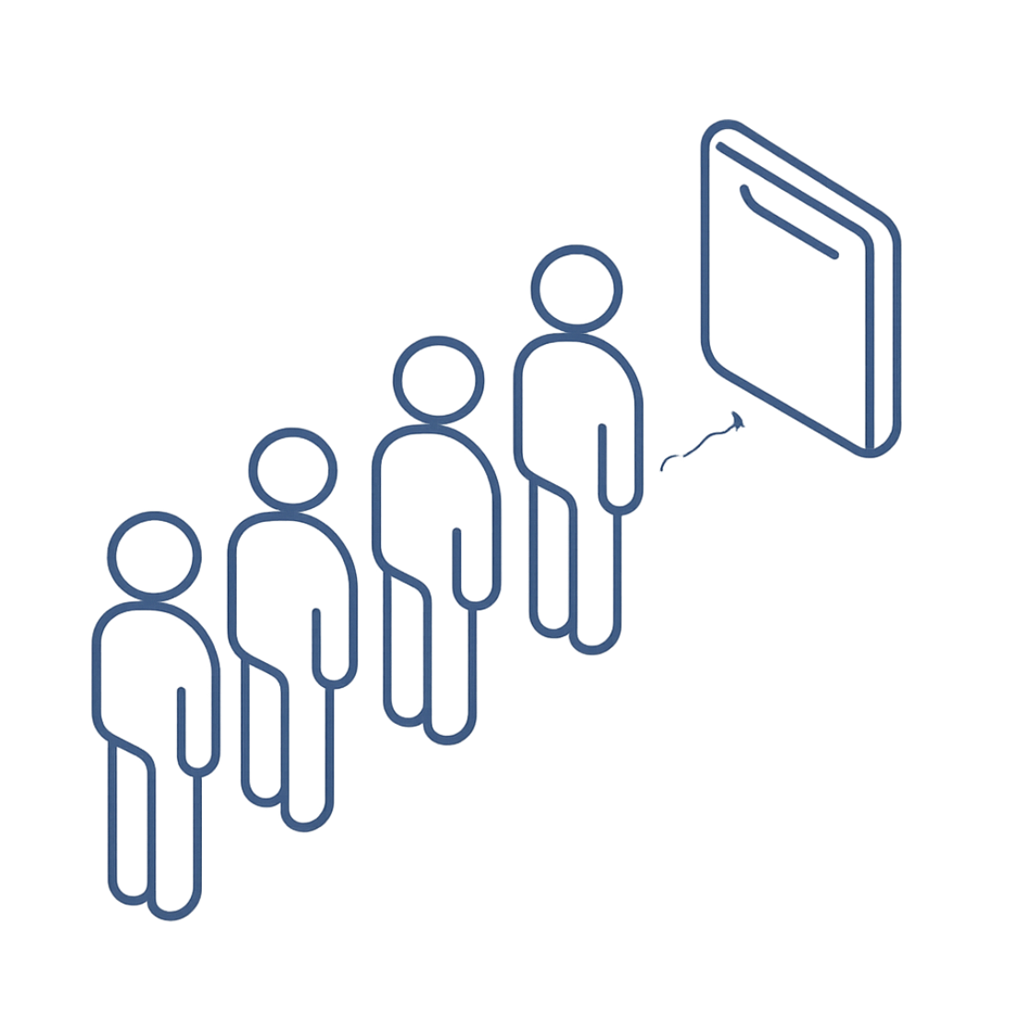
Очередь задач как инфраструктура
Когда задач больше, чем система может выполнить одновременно, они встают в очередь. Каждая задача имеет чёткое состояние и достаточно информации для запуска.
Очередь — часть инфраструктуры системы, а не просто часть промпта.
⏳ Ожидание
⚙️ Выполнение
✅ Успех
❌ Ошибка

Slide 4
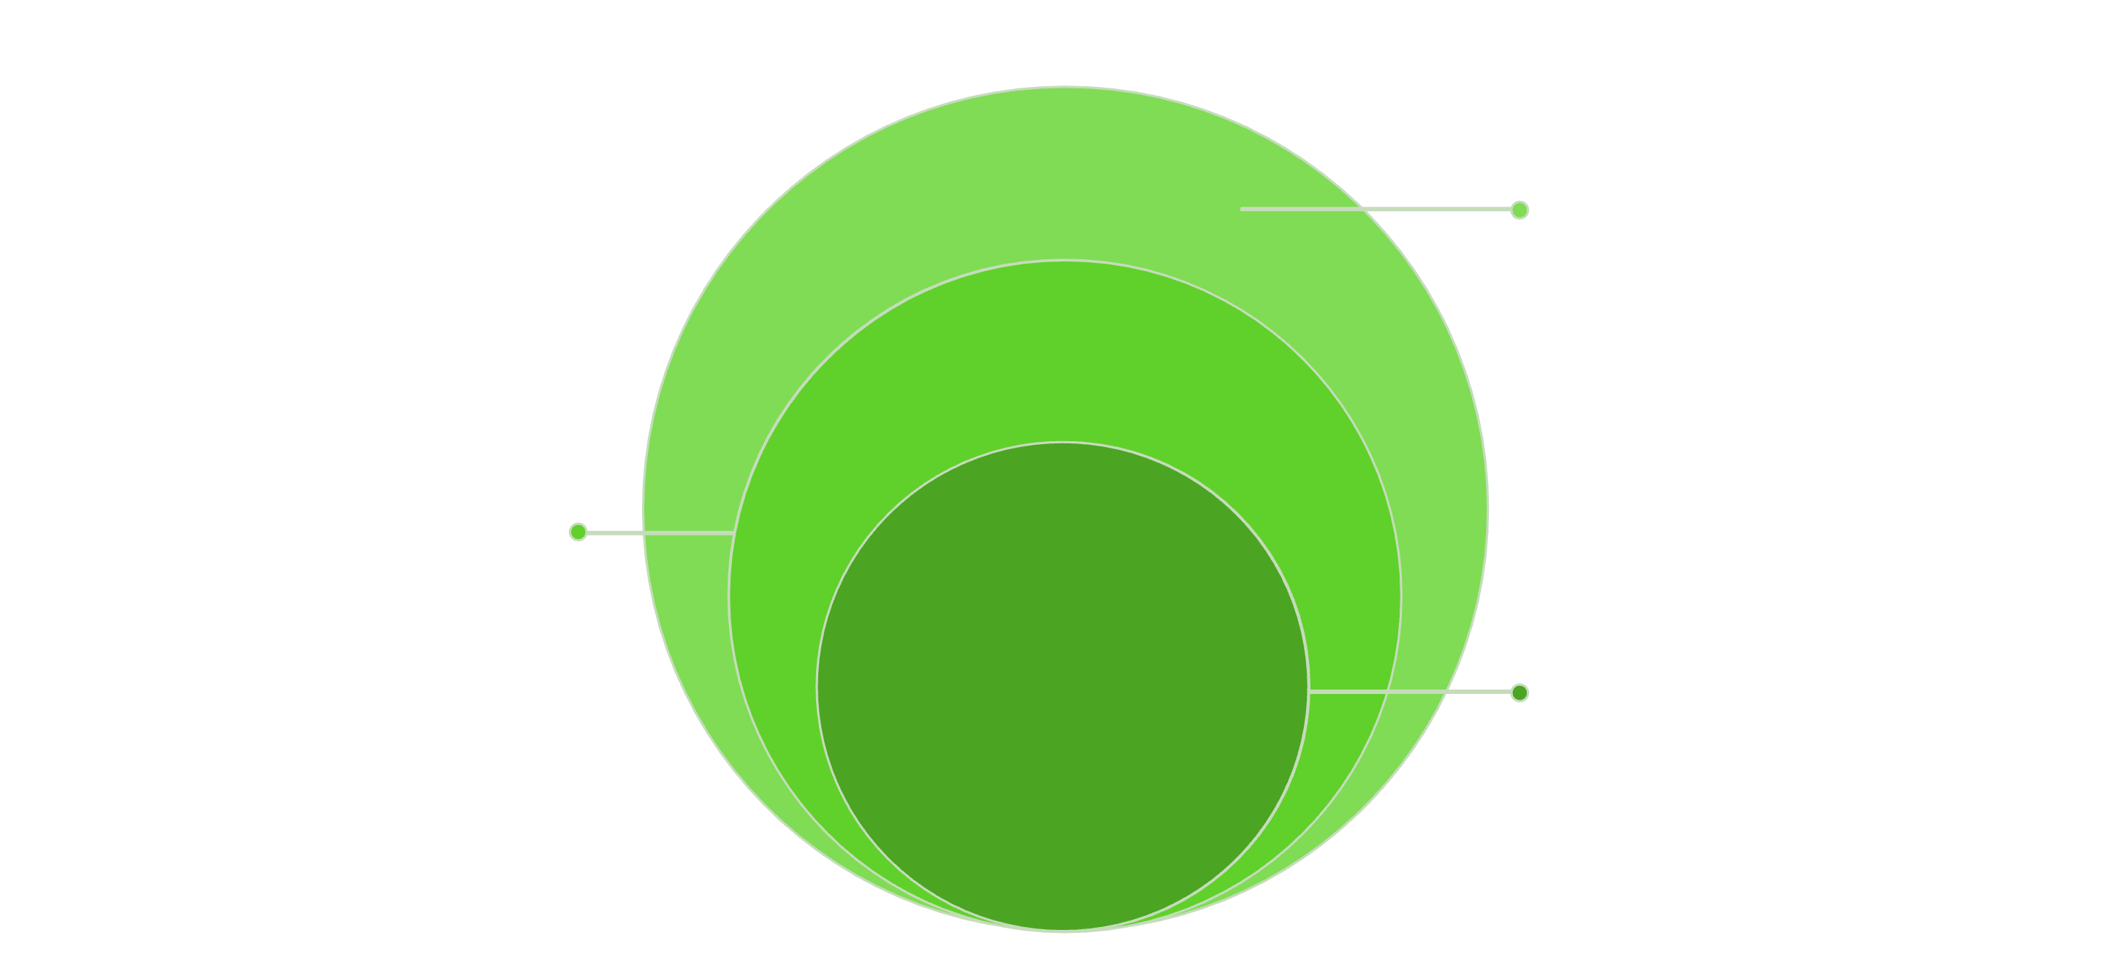
Приоритизация по бизнес-логике
Порядок выполнения зависит не только от времени поступления. Приоритет должен быть задан явно — нельзя рассчитывать, что модель сама определит бизнес-важность.
Обычный
Плановые обновления, по очереди
Высокий
Блокирует другие задачи, выполнить скоро
Критический
Аварии в продакшне, немедленное решение

Slide 5
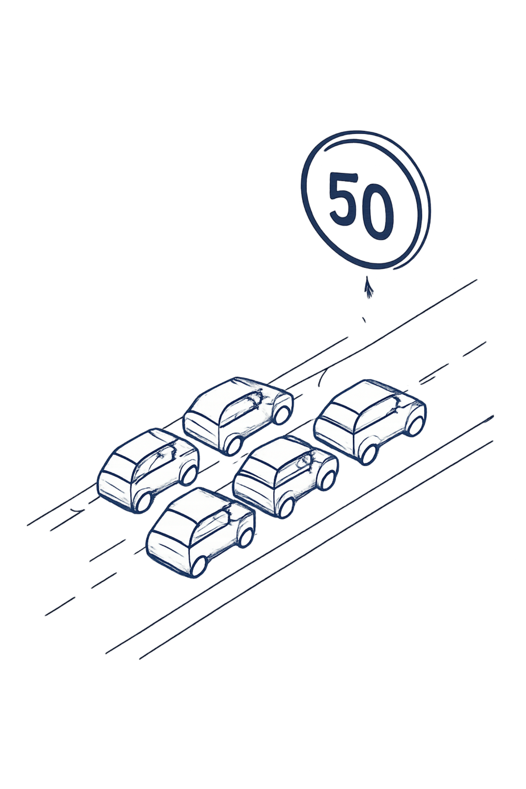

Параллельность имеет границы
Параллельность ускоряет
Но каждый агент потребляет
Одновременное выполнение работает только для независимых задач.
Модель, контекст, инструменты и API. Слишком много параллельных работ — ограничения, рост стоимости, конфликты.
Максимальное количество агентов — это ресурсный лимит, а не цель.

Slide 6
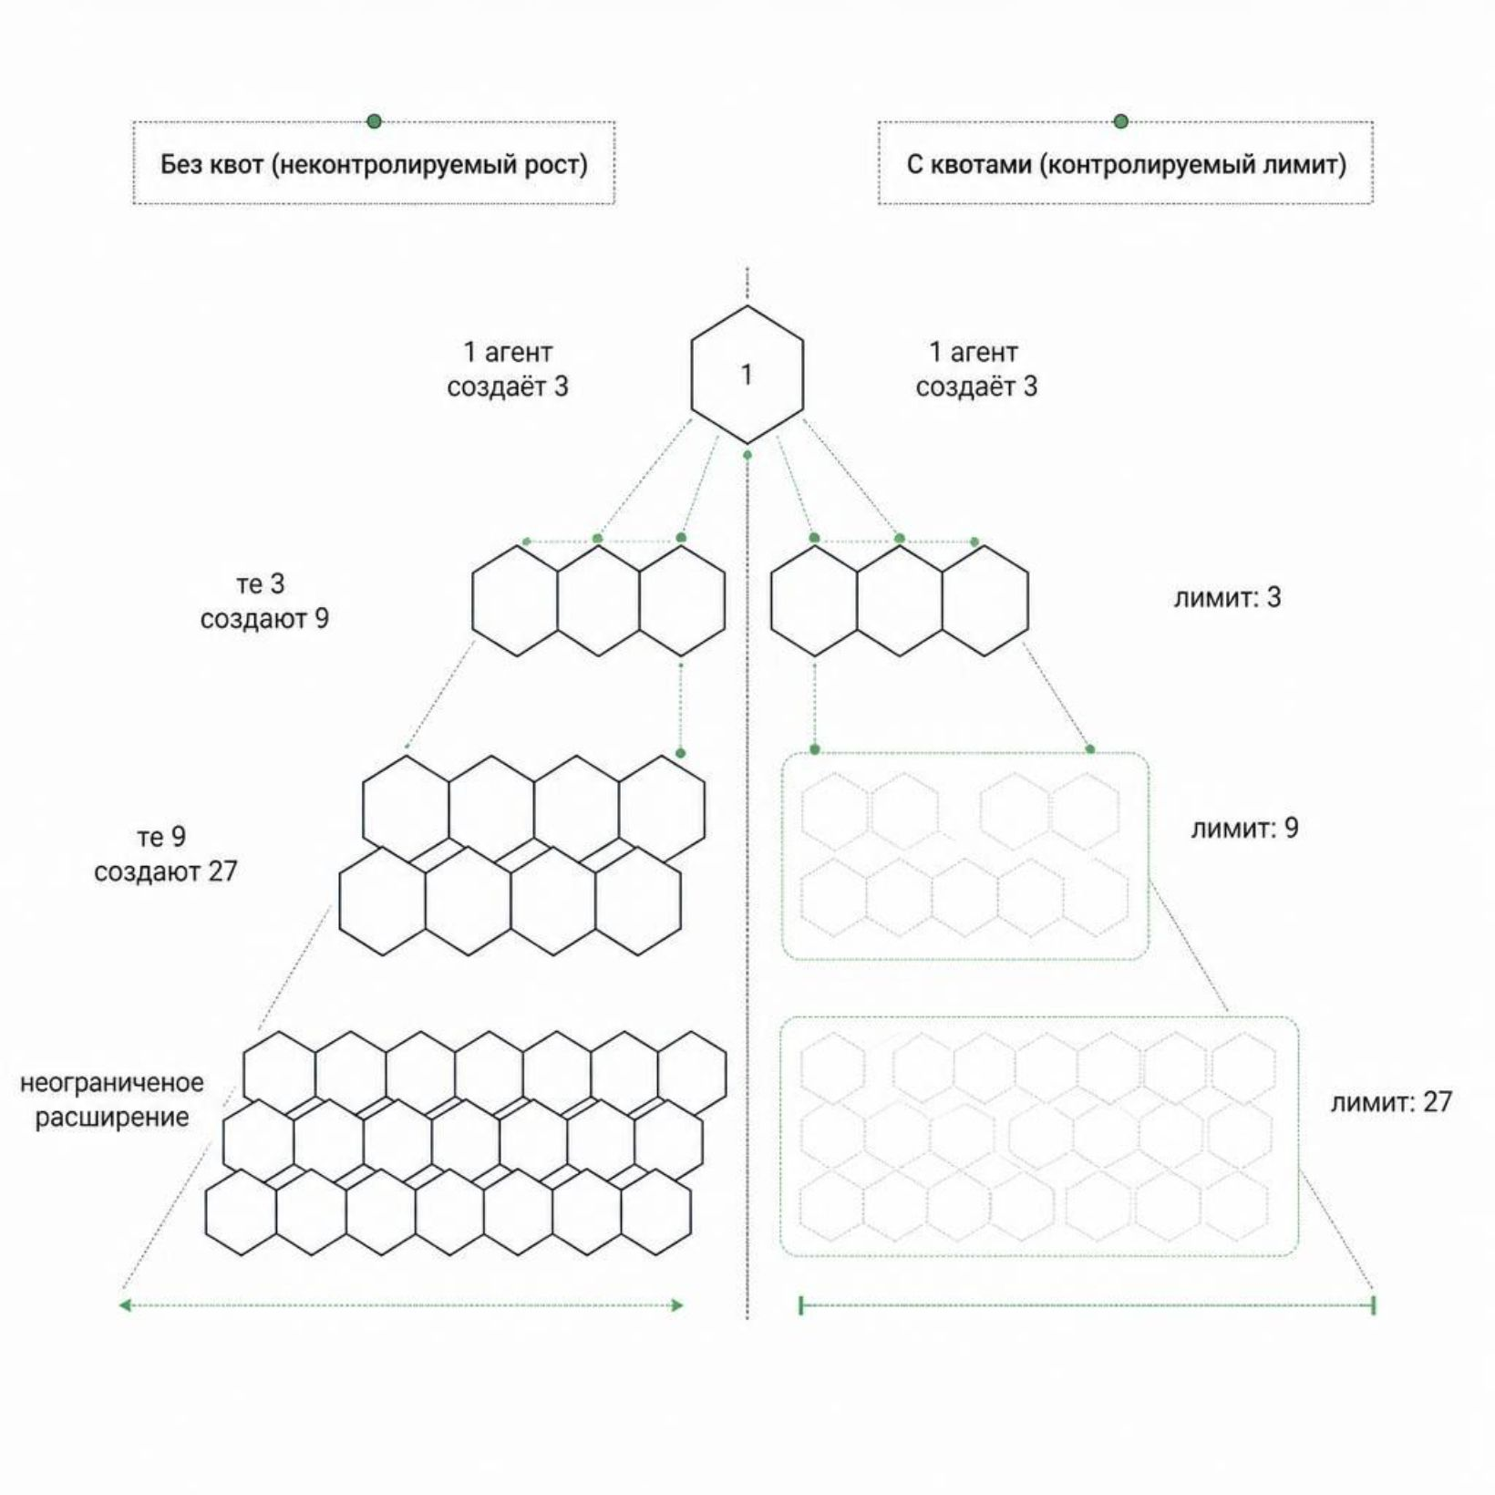
Квоты защищают от разрастания
Квота — граница потребления ресурса. Без квот система быстро становится дорогой и неконтролируемой.
Если каждый агент создаёт трёх других, число исполнителей растёт экспоненциально. Увеличение лимитов должно быть осознанным архитектурным решением.

Slide 7
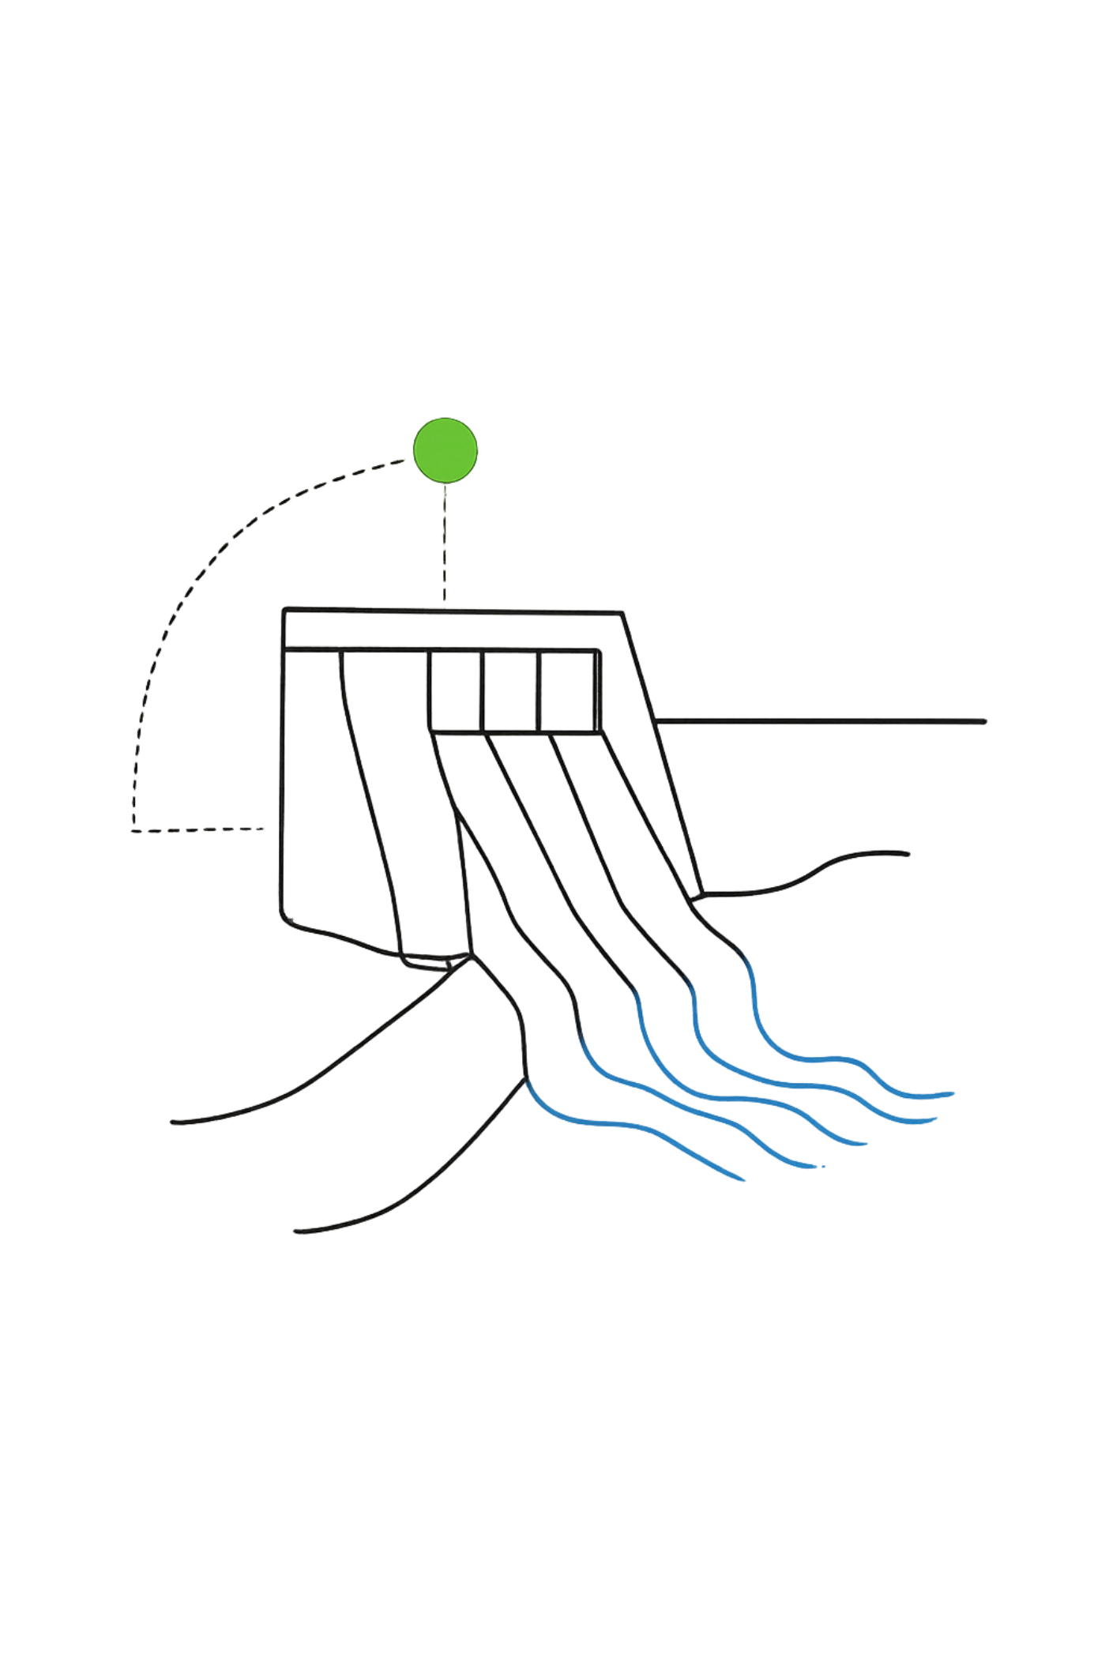

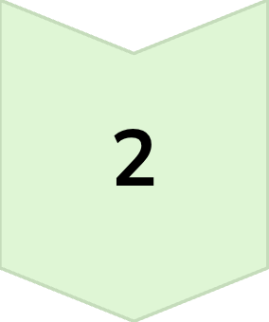
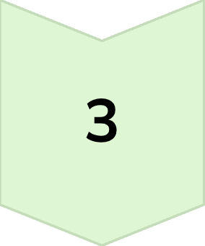
Backpressure предотвращает перегрузку
Когда новые задачи поступают быстрее, чем система их выполняет, нужен механизм контроля входящего потока.
Поток задач
Задачи поступают быстро
Backpressure
Система говорит: «подожди»
Безопасность
Нет сотен конкурентных агентов

Slide 8
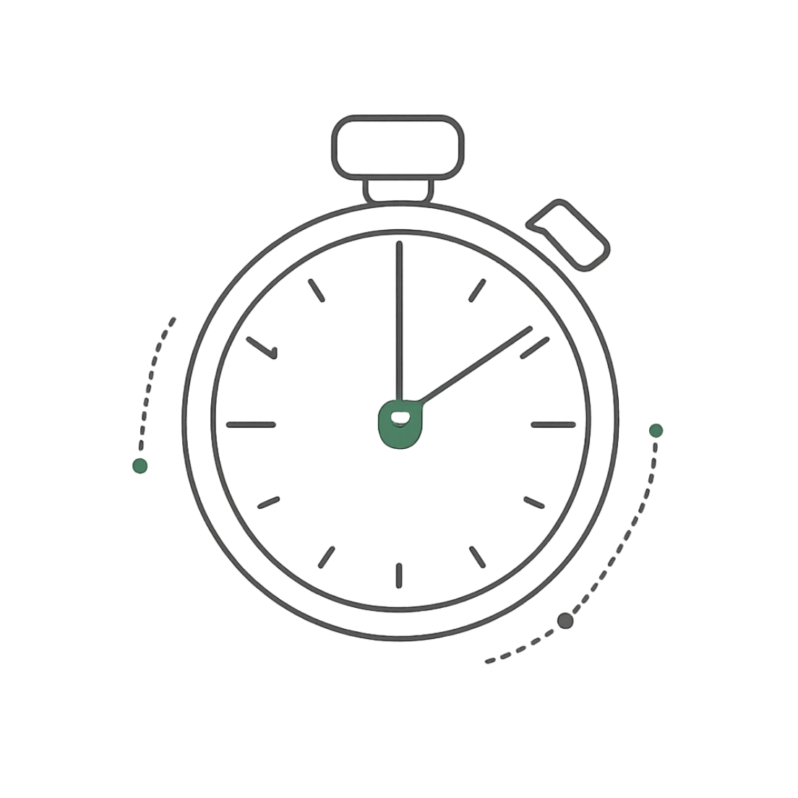
SLA — ожидание от процесса, не от модели
SLA определяет, за какое время должна начаться или завершиться задача. Это характеристика процесса, а не качества ответа модели.
Если агент решил задачу за 2 минуты, но она 40 минут ждала в очереди — общее время 42 минуты.
Управление SLA невозможно без наблюдения за состояниями задач.

Slide 9
Мониторинг отслеживает реальное состояние
Недостаточно знать только итоговый ответ. Нужно видеть весь поток работ в реальном времени.
Ожидают запуска
Выполняются
Завершились
Задачи в очереди, готовые к выполнению
Активная работа vs зависшее состояние
Результат подтверждён инфраструктурой
Состояние должно подтверждаться инфраструктурой, а не только сообщением агента «я работаю».

Slide 10
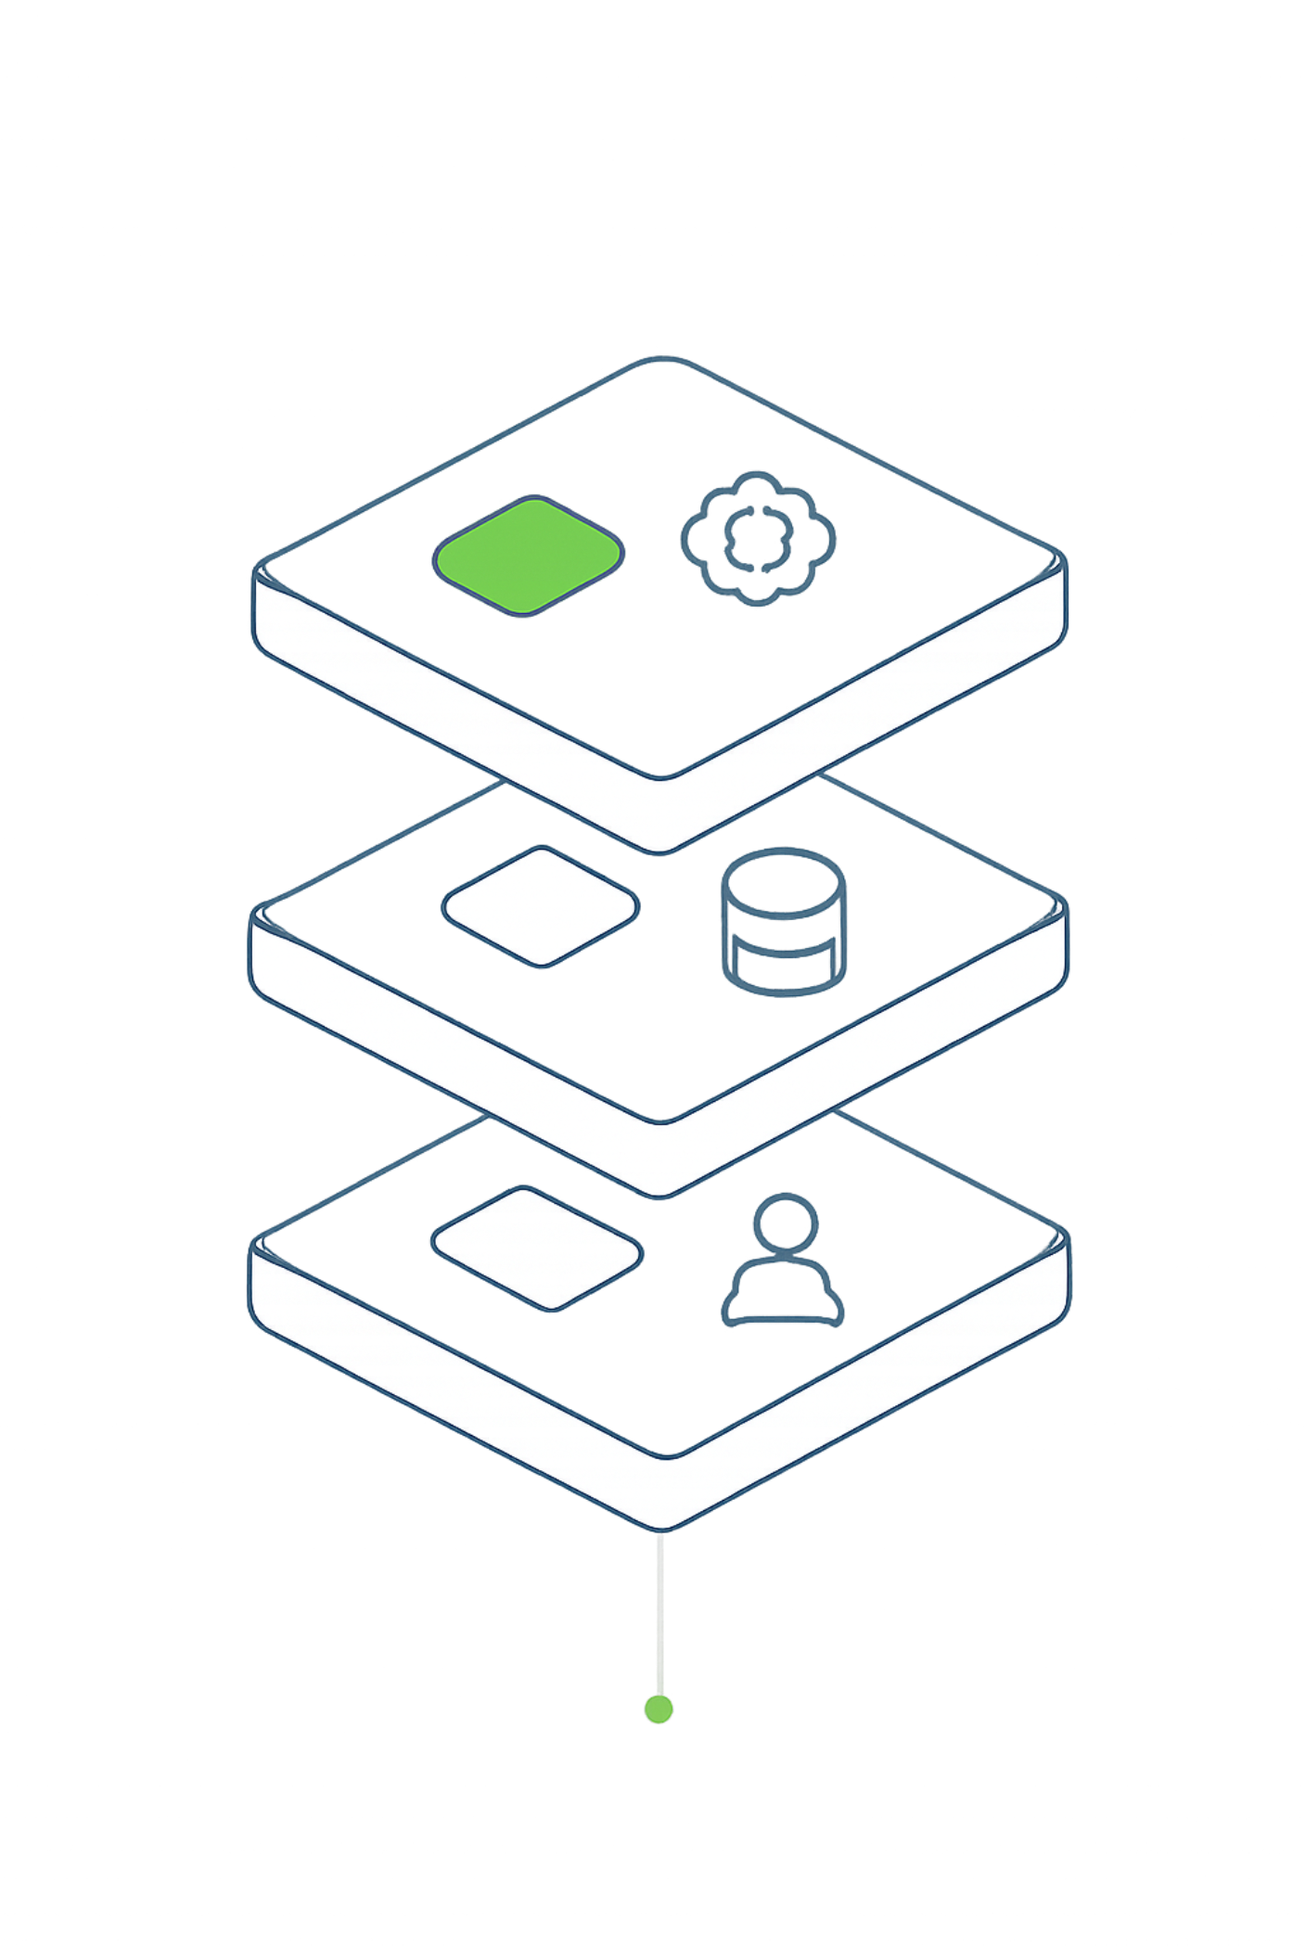
Управляемая система — инженерный слой
Когда существует постоянный поток работ, появляется отдельный инженерный слой управления процессами.
Оркестрация
Распределение работ между субагентами
Очередь и приоритеты
Порядок и важность задач
Квоты и SLA
Ограничения и ожидания
Фоновые процессы
Запланированные и внешние запуски

